Slide 1
Mira la imagen que aparece en cada actividad,
piensa cómo se escribiría.
Toca en las tarjetas amarillas que necesites para formar la palabra,
pero en orden.
Autor: maestro Blas

Slide 2
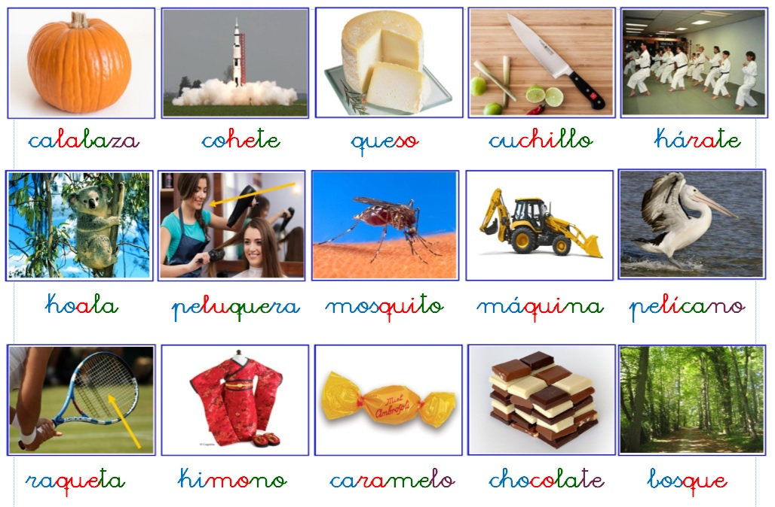
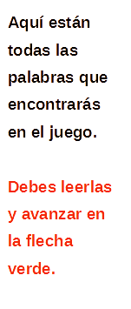

Slide 3
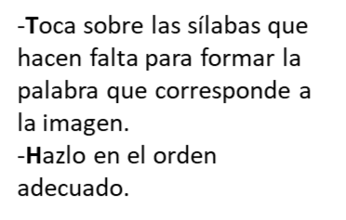
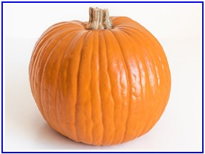
1
CA
LA
BA
ZA
R

Slide 4
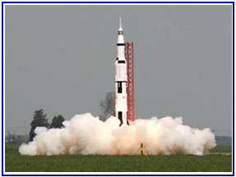
2
CO
HE
TE
R

Slide 5
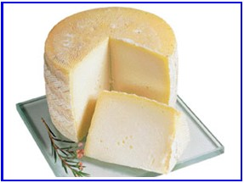
3
QUE
SO
R

Slide 6
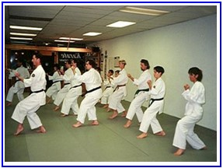
4
KÁ
RA
TE
R

Slide 7
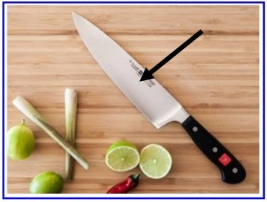
5
CU
CHI
LLO
R

Slide 8
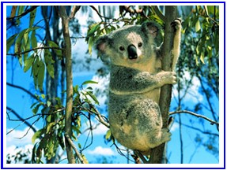
6
KO
A
LA
R

Slide 9
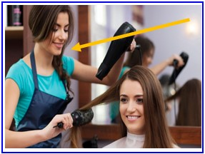
7
PE
LU
QUE
RA
R

Slide 10
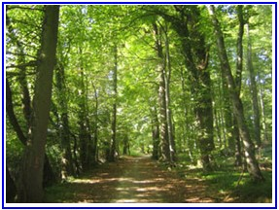
8
BOS
QUE
R

Slide 11
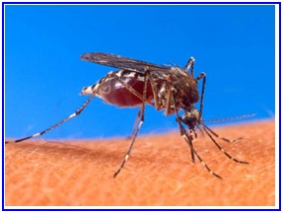
8
MOS
QUI
TO
R

Slide 12
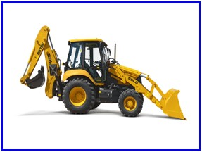
10
MÁ
QUI
NA
R

Slide 13
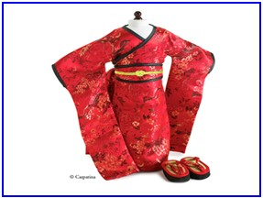
11
KI
MO
NO
R

Slide 14
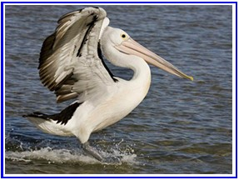
12
PE
LÍ
CA
NO
R

Slide 15
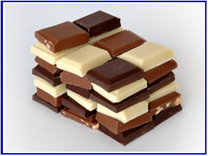
13
CHO
CO
LA
TE
R

Slide 16
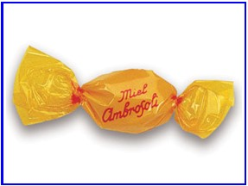
14
CA
RA
ME
LO
R

Slide 17
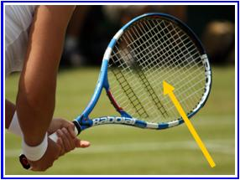
15
RA
QUE
TA
R

Slide 18
Has terminado
Actividad interactiva creada por el autor para el alumnado de la EI “El Castillo”

